Slide 1
2DGP Project / 포켓볼
2020182022 오현택

Slide 2
게임의 핵심 메카닉
포켓볼의 기본적인 룰 적용
단계별로 난이도가 올라가는 메커니즘
라이프와 스코어 시스템 이용
게임 플레이에 도움을 주는 아이템 有
게임 플레이를 방해하는 요소 有
재미 요소
높은 난이도를 클리어했을 경우 얻는 성취감
보다 높은 점수를 기록하였을 때의 성취감

Slide 3
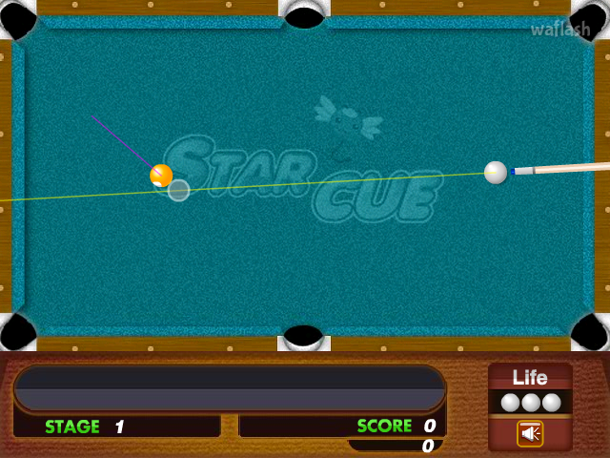
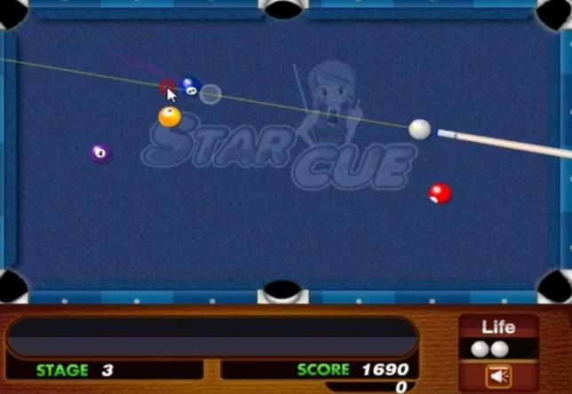
1단계
3단계
단계가 올라갈수록 넣어야 하는 공의 개수가 늘어남

Slide 4
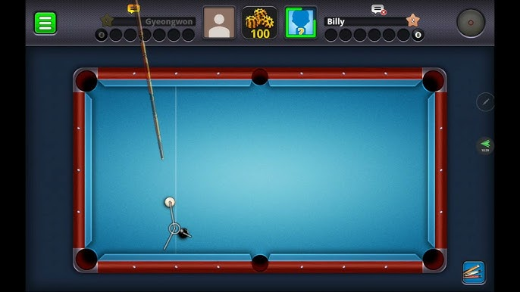
큐대로 공을 치는 힘을 조절하여 공의 속도를 조절할 수 있음
공을 쳤을 때 흰 공과 첫번째 맞는 공이 나아가는 방향을 표시해주는 줄 초반 단계 : 조건 없이 나타남 특정 단계 이후: 아이템 습득 시 나타남

Slide 5
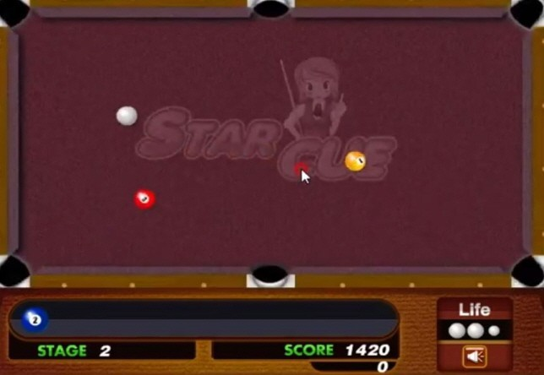
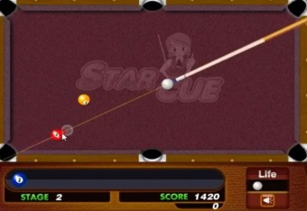
공을 넣을 시 점수 획득 연속해서 넣을 시 추가 점수 有
공을 넣지 못할 시 생명력 감소

Slide 6
개발 일정
1주차 | 공, 큐대 이미지 등 리소스 확보 | 5주차 | 표시선 아이템, 추가 점수 아이템 등 보너스 아이템 구현
2주차 | 점수, 생명력 표시 등 UI 그리기 및 게임 플레이 화면 완성 | 6주차 | 장애물 및 생명력 감소 구역 등 페널티 아이템 구현
3주차 | 큐대 조작 방법(방향 및 속도) 구현 | 7주차 | 게임 플레이에 도움을 주는 도움말 생성
4주차 | 공과 공, 공과 벽 충돌 시 처리하는 함수 구현 | 8주차 | 디버깅 및 미흡한 부분 보완

Slide 7
게임 기획서
게임의 특징
포켓볼의 기본적인 규칙에서 생명력과 점수, 아이템 등을 추가하여 구현한
새로운 타입의 포켓볼
내용 소개
1단계~4단계까지는 아이템은 無, 1단계부터 공의 개수가 늘어남 공의 궤도선 有
5단계~~ / 2단계 공 개수부터 시작하여 다시 개수가 조금씩 증가, 궤도선 보여주는 아이템 추가
7단계~~ / 장애물 추가(장애물은 단계별로 위치와 개수, 크기가 다름) 페널티 아이템 추가(금지 구역: 금지 구역에 공이 들어가면 생명력 감소)
생명력이 0이 되거나 최종단계까지 클리어 시 게임 종료

